Slide 1
基于Python的统计分析与数据挖掘
姚伟峰
http://www.cnblogs.com/Matrix_Yao/

Slide 2

无监督学习 (Unsupervised Machine Learning/ Exploratory Machine Learning)
模型篇

Slide 3
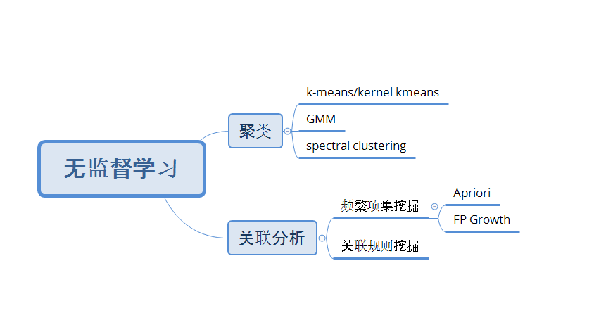
无监督学习方法

Slide 4
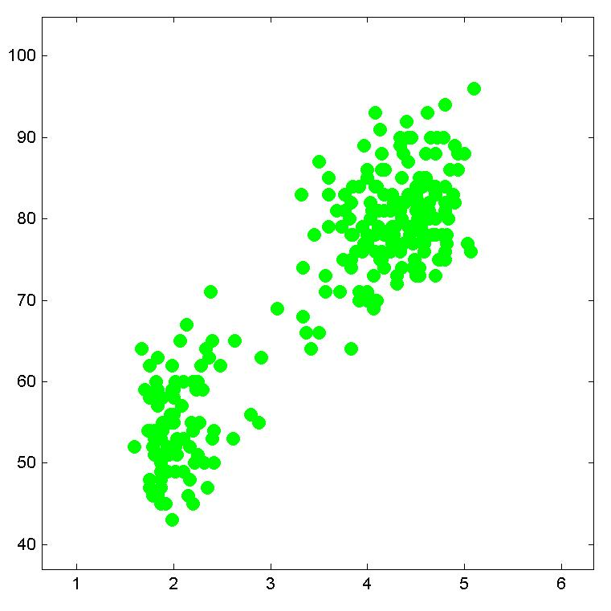
聚类
问题
把数据点聚到各个簇中，使得：
簇内各点的相靠近（相离度低）
簇间各点的相分开（相离度高）

Slide 5
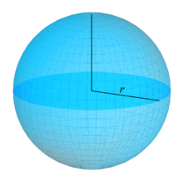
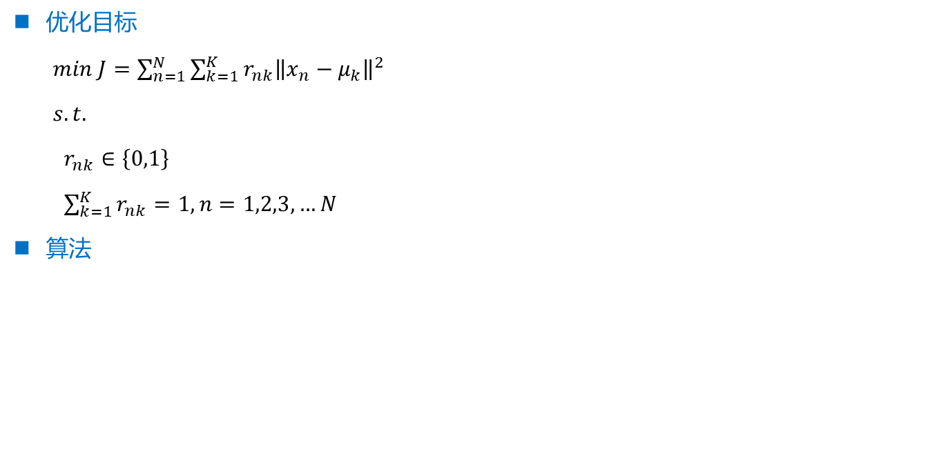
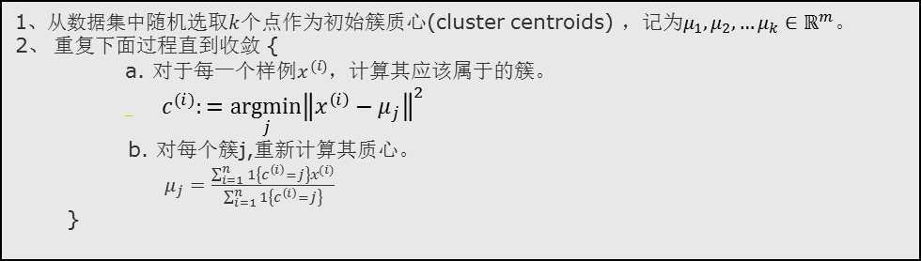
K-Means
优化目标
$min J=\sum_{n=1}^{N}{\sum_{k=1}^{K}{r_{nk}{\left\|x_{n}−μ_{k}\right\|}^{2}}}$
$s.t.$
$r_{nk}∈\left\{0,1\right\}$
$\sum_{k=1}^{K}{r_{nk}}=1,n=1,2,3,…N$
算法
欧氏距离
1、从数据集中随机选取$k$个点作为初始簇质心(cluster centroids) $，$记为${μ_{1},μ}_{2},…μ_{k}∈ℝ^{m}$。
2、 重复下面过程直到收敛 {
a. 对于每一个样例$x^{(i)}$，计算其应该属于的簇。
$c^{(i)}:=\underset{j}{argmin}{{\left\|x^{\left(i\right)}−μ_{j}\right\|}^{2}}$
b. 对每个簇j,重新计算其质心。
$μ_{j}=\frac{\sum_{i=1}^{n}{1\left\{c^{\left(i\right)}=j\right\}x^{(i)}}}{\sum_{i=1}^{n}{1\left\{c^{\left(i\right)}=j\right\}}}$
}

Slide 6
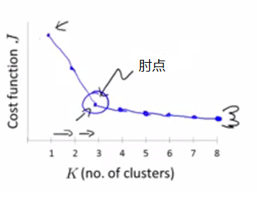
K-Means
如何确定K值？
肘点法(Elbow Point)

Slide 7

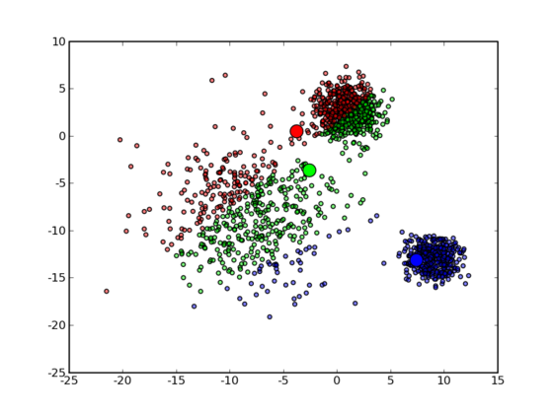
K-Means
问题 1 – 初值敏感
对初值非常敏感，一个不好的初值容易导致结果“不伦不类”。

Slide 8
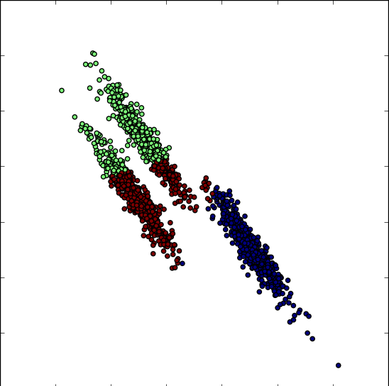
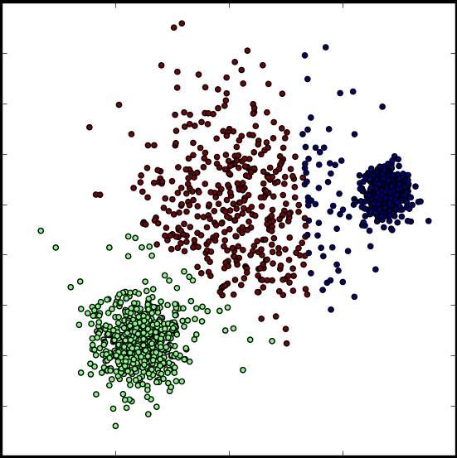
K-Means
问题 2
K-Means使用欧氏距离作为相离度度量，隐含了一个很强的假设:
“每个簇都是球状，且球的半径是一样的”。所以不符合这个假设的数据集效果会比较差。
非球
簇半径不同

Slide 9

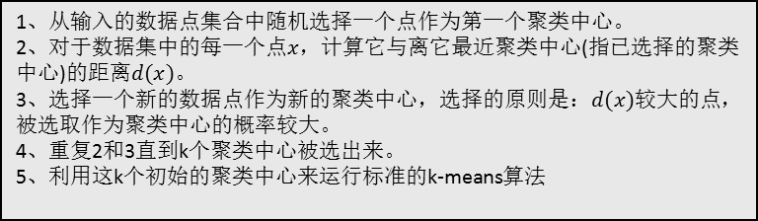
K-Means
解药 1 - 初值敏感
多次随机生成初始化聚类点
sklearn API
K-Mean++
更精细的初值选择，基本原则是使得各个初值点之间的距离尽可能的大，但是又要排除噪声的影响。
KMeans(init=’k-means++’, n_init=10, ……)
1、从输入的数据点集合中随机选择一个点作为第一个聚类中心。
2、对于数据集中的每一个点$x$，计算它与离它最近聚类中心(指已选择的聚类中心)的距离$d(x)$。
3、选择一个新的数据点作为新的聚类中心，选择的原则是：$d(x)$较大的点，被选取作为聚类中心的概率较大。
4、重复2和3直到k个聚类中心被选出来。
5、利用这k个初始的聚类中心来运行标准的k-means算法
Notes:
K- Mean++:
http://www.letiantian.me/2014-03-15-kmeans-kmeans-plus-plus/

Slide 10
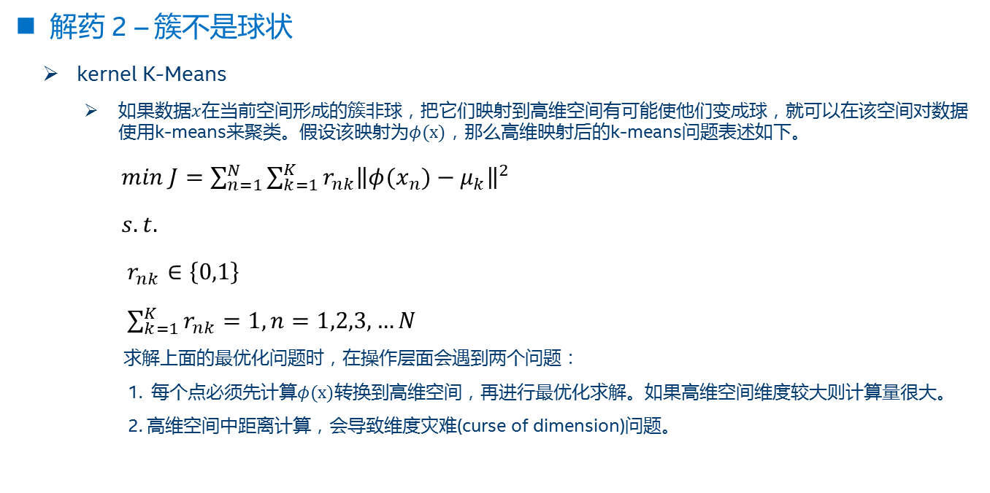
K-Means
解药 2 – 簇不是球状
kernel K-Means
如果数据$x$在当前空间形成的簇非球，把它们映射到高维空间有可能使他们变成球，就可以在该空间对数据使用k-means来聚类。假设该映射为$φ(x)$，那么高维映射后的k-means问题表述如下。
$min J=\sum_{n=1}^{N}{\sum_{k=1}^{K}{r_{nk}{\left\|φ(x_{n})−μ_{k}\right\|}^{2}}}$
$s.t.$
$r_{nk}∈\left\{0,1\right\}$
$\sum_{k=1}^{K}{r_{nk}}=1,n=1,2,3,…N$
求解上面的最优化问题时，在操作层面会遇到两个问题：
1. 每个点必须先计算$φ(x)$转换到高维空间，再进行最优化求解。如果高维空间维度较大则计算量很大。
2. 高维空间中距离计算，会导致维度灾难(curse of dimension)问题。

Slide 11
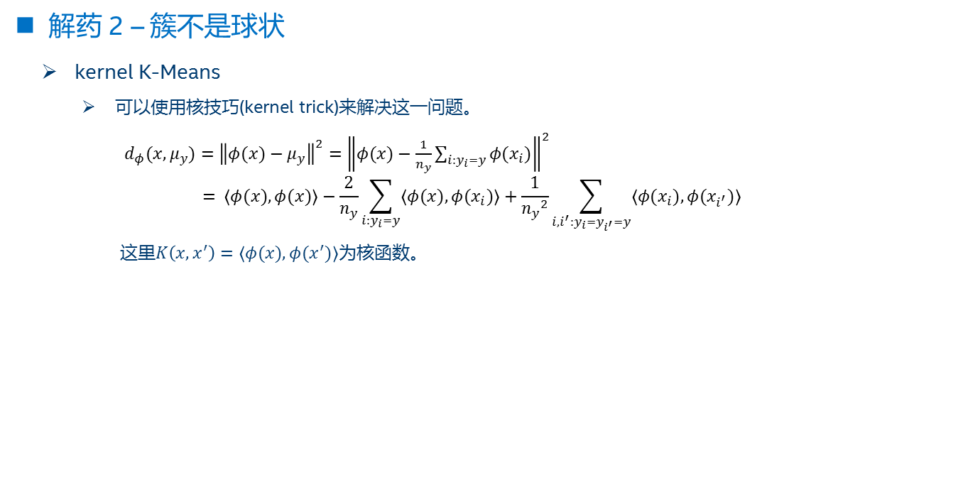
K-Means
解药 2 – 簇不是球状
kernel K-Means
可以使用核技巧(kernel trick)来解决这一问题。
$d_{φ}(x,μ_{y})={\left\|φ(x)−μ_{y}\right\|}^{2}={\left\|φ(x)−\frac{1}{n_{y}}\sum_{i:y_{i}=y}{φ(x_{i})}\right\|}^{2}$ $$= \left\langle φ(x),φ(x)\right\rangle −\frac{2}{n_{y}}\sum_{i:y_{i}=y}{\left\langle φ(x),{φ(x}_{i})\right\rangle }+\frac{1}{{n_{y}}^{2}}\sum_{i,i^{′}:y_{i}=y_{i^{′}}=y}{\left\langle {φ(x}_{i}),{φ(x}_{i^{′}})\right\rangle }$$
这里$K\left(x,x^{′}\right)=\left\langle φ(x),φ{(x}^{′})\right\rangle$为核函数。

Slide 12
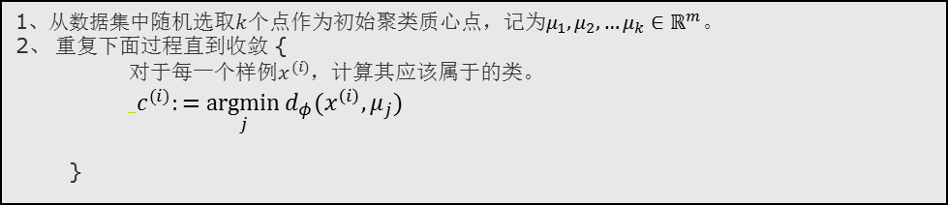
K-Means
解药 2 – 簇不是球状
kernel K-Means
1、从数据集中随机选取$k$个点作为初始聚类质心点$，$记为${μ_{1},μ}_{2},…μ_{k}∈ℝ^{m}$。
2、 重复下面过程直到收敛 {
对于每一个样例$x^{(i)}$，计算其应该属于的类。
$c^{(i)}:=\underset{j}{argmin}{d_{φ}(x^{\left(i\right)},μ_{j})}$
}

Slide 13
K-Means
实战技巧
在做K-Means前，切记要进行无量纲化。

Slide 14
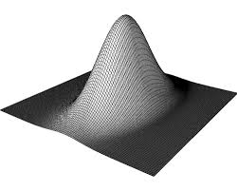
K-Means
解药 2 – 簇不是球
GMM
簇的形状可以是椭球
软分配
K-means: 每个数据点会被分配给一个且只会被分配给一个簇。 -> 硬分配
GMM: 每个数据点会以不同权重（或概率）分配给所有的簇。 -> 软分配

Slide 15
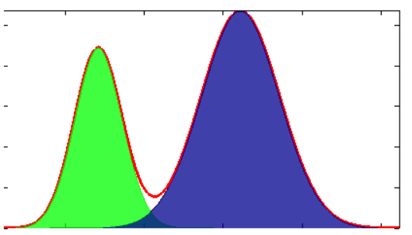
GMM (Gaussian Mixture Model)
模型
不同的簇的样本服从于不同的高斯分布。

Slide 16
GMM (Gaussian Mixture Model)
优化目标 – 含隐变量的最大似然
算法
初始化
重复以下步骤直至收敛: {
(E步) 对每个i, k, 求：
(M步) 更新参数:
}

Slide 17
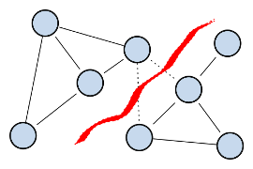
谱聚类（Spectral Clustering）
基本思想
把数据看作空间中的点，这些点之间用边连接起来，形成一个无向图(graph)。然后把数据的聚类问题化归成切图(cut graph)问题。

Slide 18
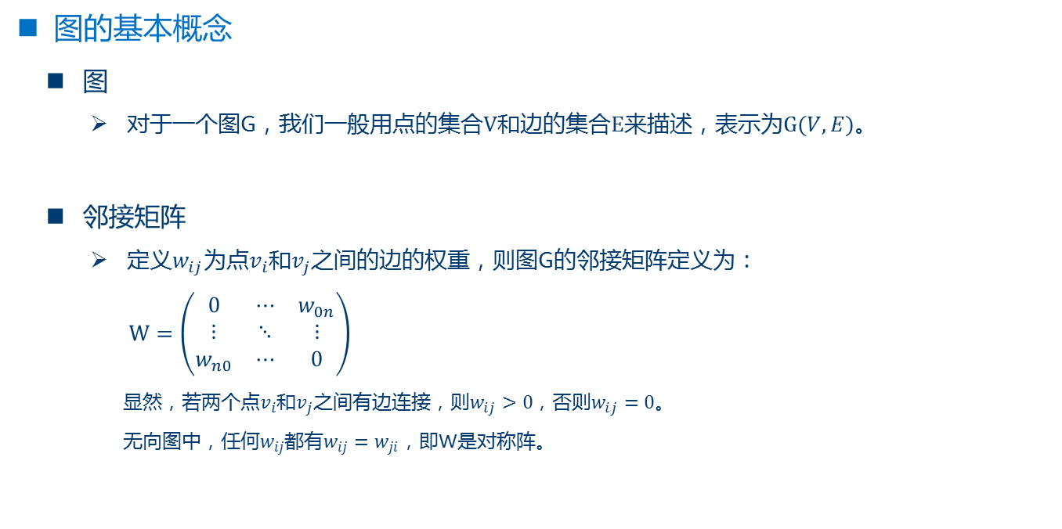
谱聚类（Spectral Clustering）
图的基本概念
图
对于一个图G，我们一般用点的集合$V$和边的集合$E$来描述，表示为$G(V,E)$。
邻接矩阵
定义$w_{ij}$为点$v_{i}$和$v_{j}$之间的边的权重，则图G的邻接矩阵定义为：
$W=\left(\begin{matrix}0 & ⋯ & w_{0n} \\ ⋮ & ⋱ & ⋮ \\ w_{n0} & ⋯ & 0\end{matrix}\right)$
显然，若两个点$v_{i}$和$v_{j}之间有边连接，则w_{ij}>0$，否则$w_{ij}=0$。
无向图中，任何$w_{ij}都有w_{ij}=w_{ji}$，即W是对称阵。

Slide 19
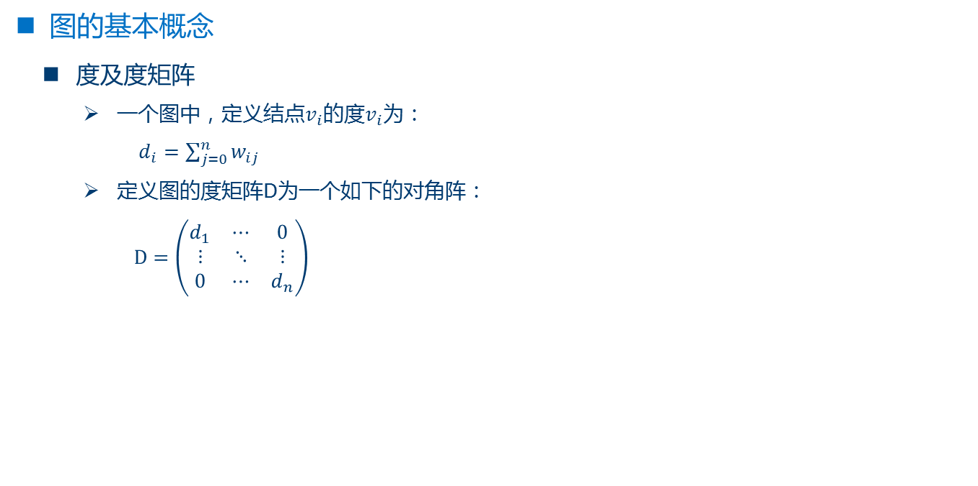
谱聚类（Spectral Clustering）
图的基本概念
度及度矩阵
一个图中，定义结点$v_{i}$的度$v_{i}$为：
$d_{i}=\sum_{j=0}^{n}{w_{ij}}$
定义图的度矩阵D为一个如下的对角阵：
$D=\left(\begin{matrix}d_{1} & ⋯ & 0 \\ ⋮ & ⋱ & ⋮ \\ 0 & ⋯ & d_{n}\end{matrix}\right)$

Slide 20
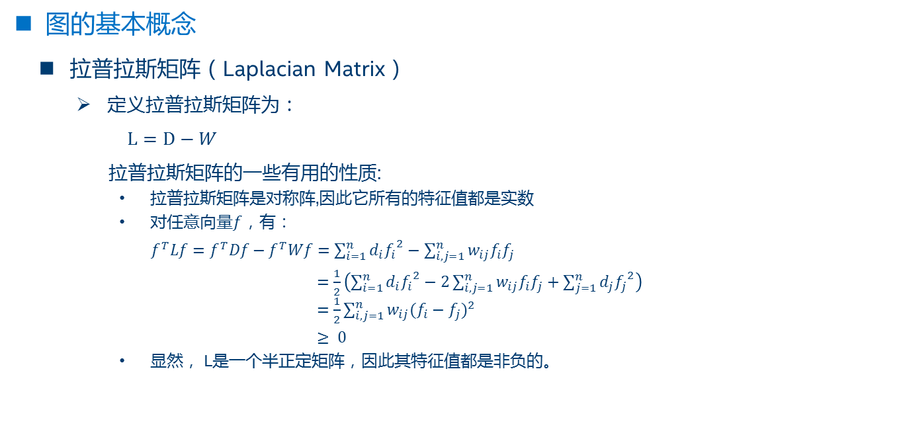
谱聚类（Spectral Clustering）
图的基本概念
拉普拉斯矩阵（Laplacian Matrix）
定义拉普拉斯矩阵为：
$L=D−W$
拉普拉斯矩阵的一些有用的性质:
拉普拉斯矩阵是对称阵,因此它所有的特征值都是实数
对任意向量$f$，有：
$f^{T}Lf=f^{T}Df−f^{T}Wf=\sum_{i=1}^{n}{d_{i}{f_{i}}^{2}}−\sum_{i,j=1}^{n}{w_{ij}f_{i}f_{j}}$
$=\frac{1}{2}\left(\sum_{i=1}^{n}{d_{i}{f_{i}}^{2}}−2\sum_{i,j=1}^{n}{w_{ij}f_{i}f_{j}+\sum_{j=1}^{n}{d_{j}{f_{j}}^{2}}}\right)$ $=\frac{1}{2}\sum_{i,j=1}^{n}{w_{ij}{(f_{i}−f_{j})}^{2}}$
$≥ 0$
显然， L是一个半正定矩阵，因此其特征值都是非负的。

Slide 21
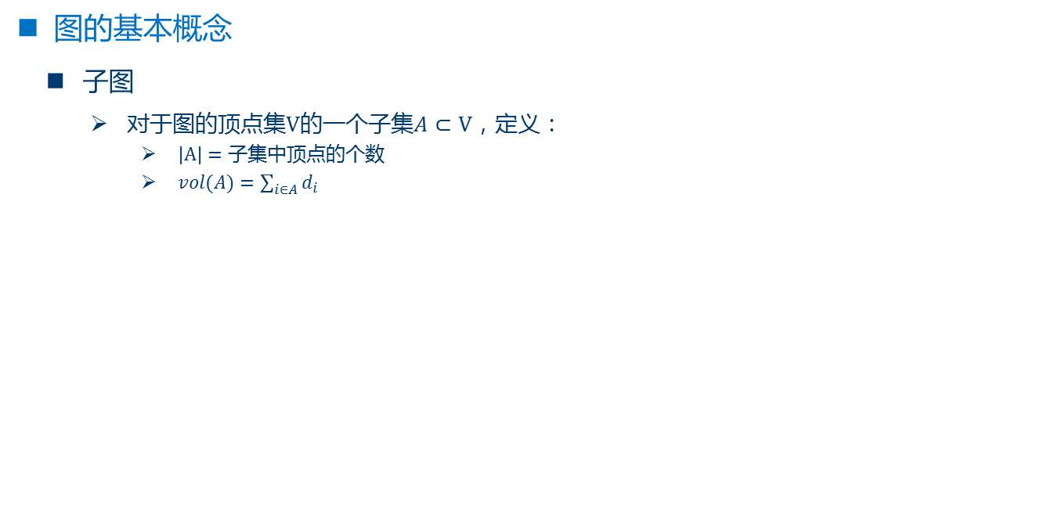
谱聚类（Spectral Clustering）
图的基本概念
子图
对于图的顶点集$V$的一个子集$A⊂V$，定义：
$|A|=子集$中顶点的个数
$vol(A)=\sum_{i∈A}{d_{i}}$

Slide 22
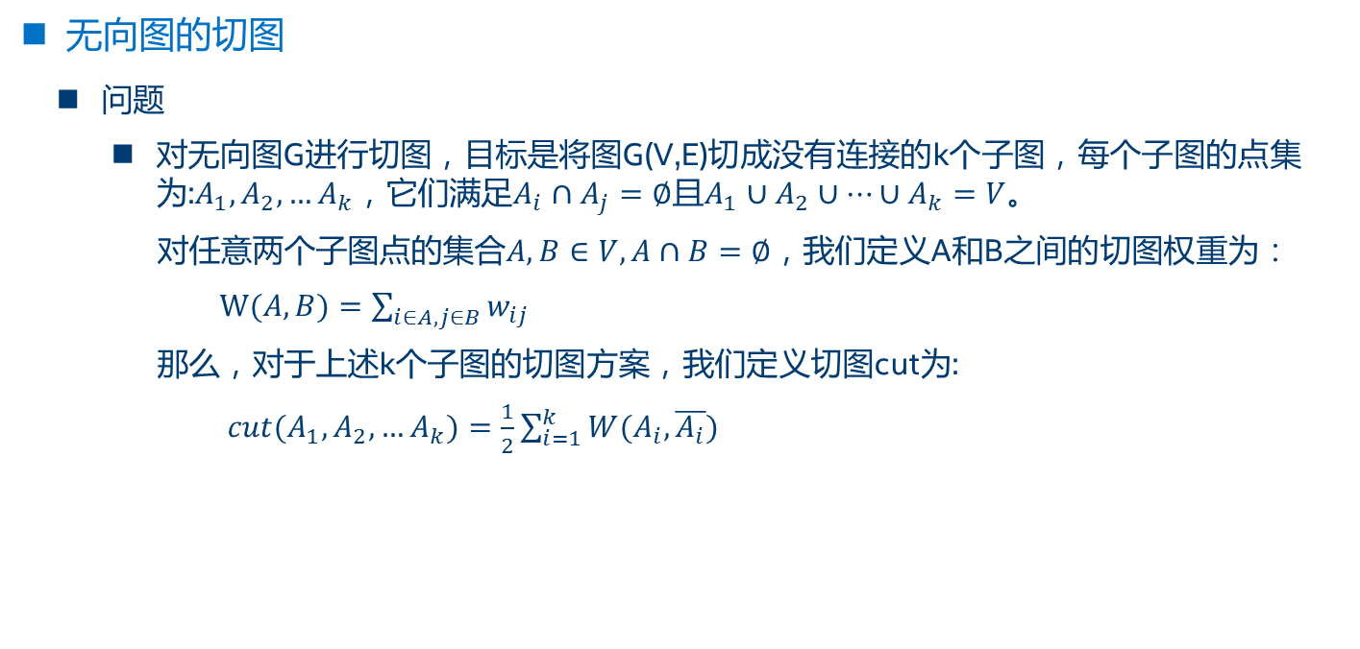
谱聚类（Spectral Clustering）
无向图的切图
问题
对无向图G进行切图，目标是将图G(V,E)切成没有连接的k个子图，每个子图的点集为:$A_{1},A_{2},…A_{k}$，它们满足$A_{i}∩A_{j}=∅$且$A_{1}∪A_{2}∪…∪A_{k}=V$。
对任意两个子图点的集合$A,B∈V,A∩B=∅$，我们定义A和B之间的切图权重为：
$W(A,B)=\sum_{i∈A,j∈B}{w_{ij}}$
那么，对于上述k个子图的切图方案，我们定义切图cut为:
$cut(A_{1},A_{2},…A_{k})=\frac{1}{2}\sum_{i=1}^{k}{W(A_{i},\overline{A_{i}})}$

Slide 23

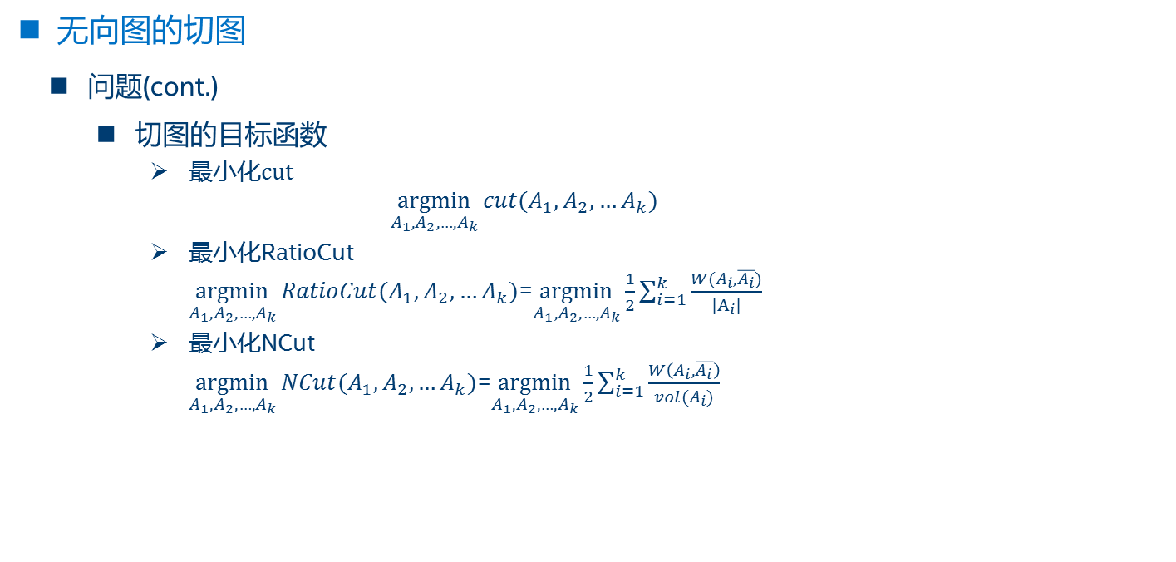
谱聚类（Spectral Clustering）
无向图的切图
问题(cont.)
切图的目标函数
最小化cut
$$\underset{A_{1},A_{2},…,A_{k}}{argmin}{cut(A_{1},A_{2},…A_{k})}$$
最小化RatioCut $\underset{A_{1},A_{2},…,A_{k}}{argmin}{RatioCut(A_{1},A_{2},…A_{k})}$=$\underset{A_{1},A_{2},…,A_{k}}{argmin}{\frac{1}{2}\sum_{i=1}^{k}{\frac{W(A_{i},\overline{A_{i}})}{|A_{i}|}}}$
最小化NCut $\underset{A_{1},A_{2},…,A_{k}}{argmin}{NCut(A_{1},A_{2},…A_{k})}$=$\underset{A_{1},A_{2},…,A_{k}}{argmin}{\frac{1}{2}\sum_{i=1}^{k}{\frac{W\left(A_{i},\overline{A_{i}}\right)}{vol(A_{i})}}}$

Slide 24
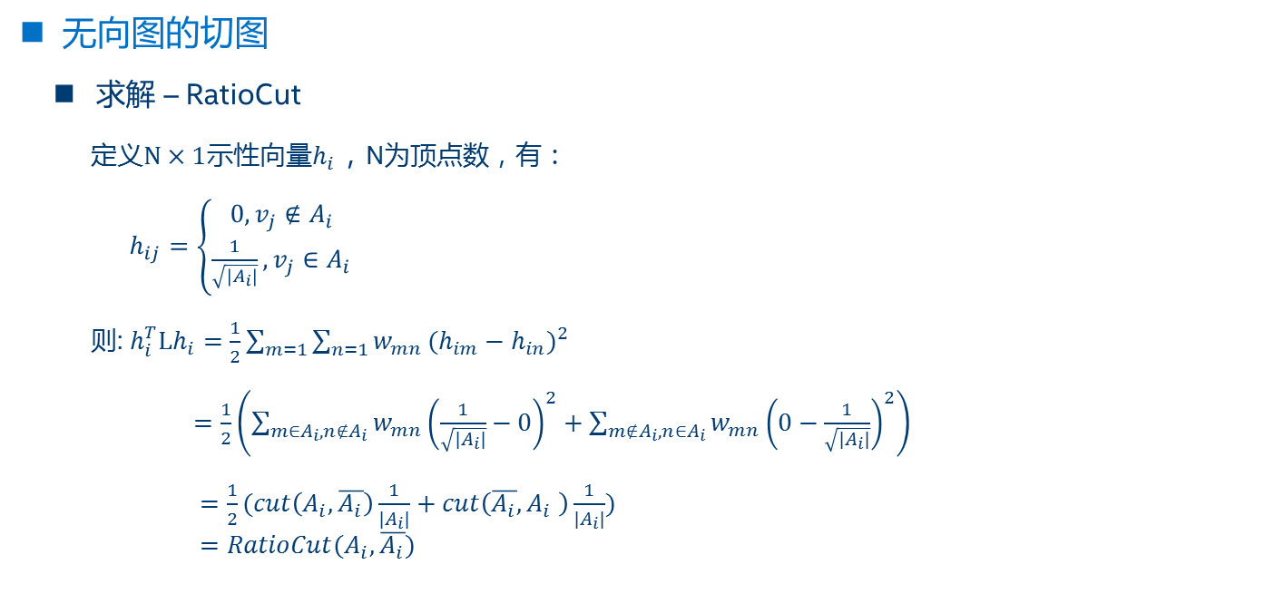
谱聚类（Spectral Clustering）
无向图的切图
求解 – RatioCut
定义$N×1$示性向量$h_{i}$，N为顶点数，有：
$h_{ij}=\left\{\begin{aligned}0, v_{j}∉A_{i} \\ \frac{1}{\sqrt{{|A}_{i}|}},v_{j}∈A_{i}\end{aligned}\right.$
则: $h_{i}^{T}Lh_{i}=\frac{1}{2}\sum_{m=1}{\sum_{n=1}{w_{mn}}{(h_{im}−h_{in})}^{2}}$
$=\frac{1}{2}\left(\sum_{m∈A_{i},n∉A_{i}}{w_{mn}{\left(\frac{1}{\sqrt{{|A}_{i}|}}−0\right)}^{2}}+\sum_{m∉A_{i},n∈A_{i}}{w_{mn}{\left(0−\frac{1}{\sqrt{{|A}_{i}|}}\right)}^{2}}\right)$
$=\frac{1}{2}(cut\left(A_{i},\overline{A_{i}}\right)\frac{1}{{|A}_{i}|}+cut\left(\overline{A_{i}},A_{i} \right)\frac{1}{{|A}_{i}|})$ $=RatioCut(A_{i},\overline{A_{i}})$

Slide 25
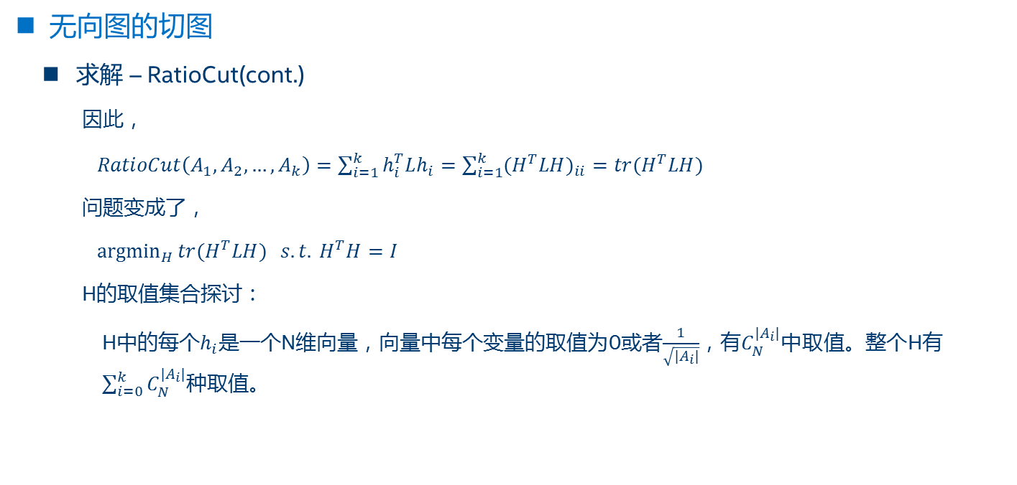
谱聚类（Spectral Clustering）
无向图的切图
求解 – RatioCut(cont.)
因此，
$RatioCut\left(A_{1},A_{2},…,A_{k}\right)=\sum_{i=1}^{k}{h_{i}^{T}Lh_{i}}=\sum_{i=1}^{k}{{(H^{T}LH)}_{ii}}=tr(H^{T}LH)$
问题变成了，
$\underset{H}{argmin}{tr(H^{T}LH)} s.t.{ H}^{T}H=I$
H的取值集合探讨：
H中的每个$h_{i}$是一个N维向量，向量中每个变量的取值为0或者$\frac{1}{\sqrt{{|A}_{i}|}}$，有$C_{N}^{{|A}_{i}|}中$取值。整个H有 $\sum_{i=0}^{k}{C_{N}^{{|A}_{i}|}}$种取值。
NP-hard

Slide 26
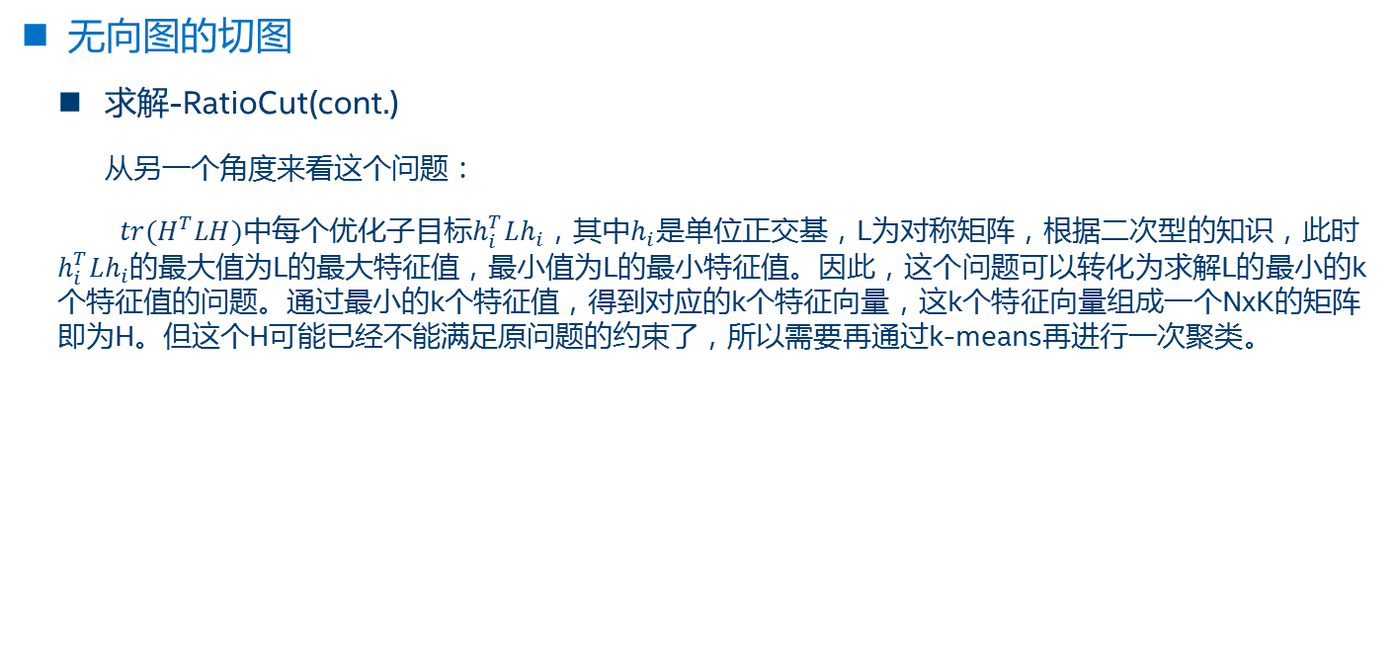
谱聚类（Spectral Clustering）
无向图的切图
求解-RatioCut(cont.)
从另一个角度来看这个问题：
$tr(H^{T}LH)$中每个优化子目标$h_{i}^{T}Lh_{i}$，其中$h_{i}$是单位正交基，L为对称矩阵，根据二次型的知识，此时$h_{i}^{T}Lh_{i}$的最大值为L的最大特征值，最小值为L的最小特征值。因此，这个问题可以转化为求解L的最小的k个特征值的问题。通过最小的k个特征值，得到对应的k个特征向量，这k个特征向量组成一个NxK的矩阵即为H。但这个H可能已经不能满足原问题的约束了，所以需要再通过k-means再进行一次聚类。

Slide 27
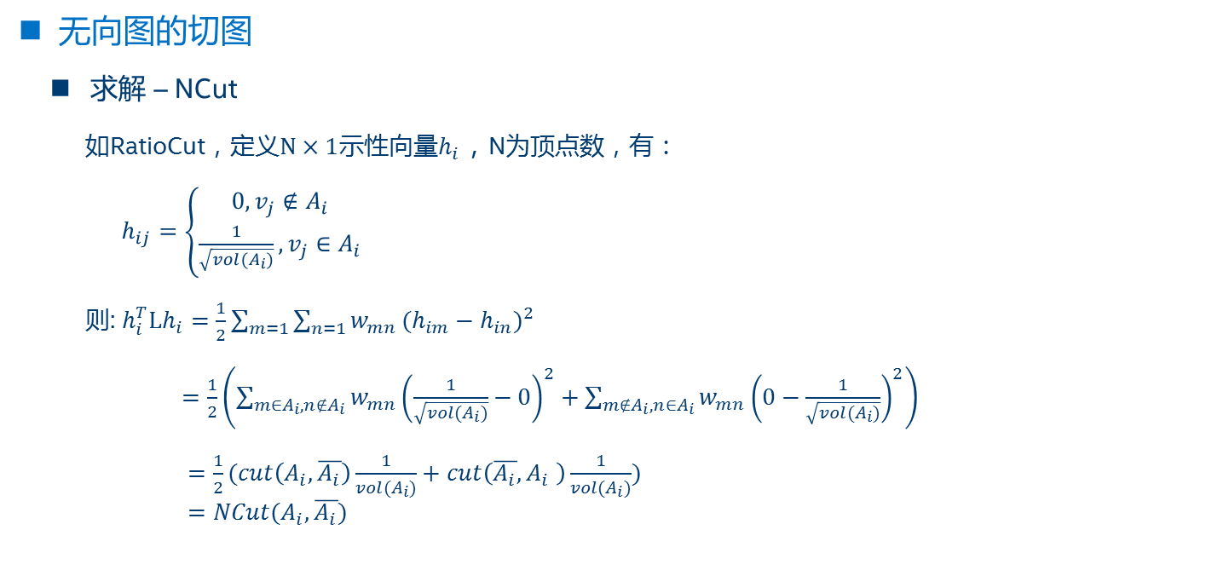
谱聚类（Spectral Clustering）
无向图的切图
求解 – NCut
如RatioCut，定义$N×1$示性向量$h_{i}$，N为顶点数，有：
$h_{ij}=\left\{\begin{aligned}0, v_{j}∉A_{i} \\ \frac{1}{\sqrt{vol(A_{i})}},v_{j}∈A_{i}\end{aligned}\right.$
则: $h_{i}^{T}Lh_{i}=\frac{1}{2}\sum_{m=1}{\sum_{n=1}{w_{mn}}{(h_{im}−h_{in})}^{2}}$
$=\frac{1}{2}\left(\sum_{m∈A_{i},n∉A_{i}}{w_{mn}{\left(\frac{1}{\sqrt{{vol(A}_{i})}}−0\right)}^{2}}+\sum_{m∉A_{i},n∈A_{i}}{w_{mn}{\left(0−\frac{1}{\sqrt{{vol(A}_{i})}}\right)}^{2}}\right)$
$=\frac{1}{2}(cut\left(A_{i},\overline{A_{i}}\right)\frac{1}{{vol(A}_{i})}+cut\left(\overline{A_{i}},A_{i} \right)\frac{1}{{vol(A}_{i})})$ $=NCut(A_{i},\overline{A_{i}})$

Slide 28
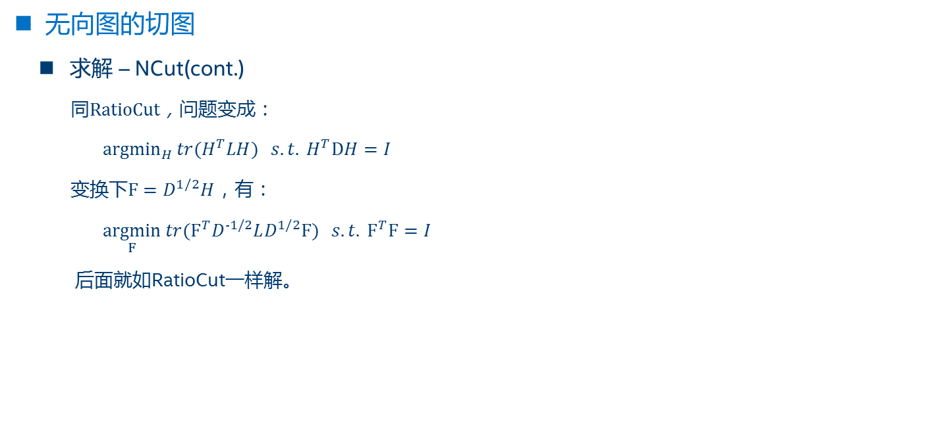
谱聚类（Spectral Clustering）
无向图的切图
求解 – NCut(cont.)
同RatioCut，问题变成：
$\underset{H}{argmin}{tr(H^{T}LH)} s.t.{ H}^{T}DH=I$
变换下$F=D^{1/2}H$，有：
$\underset{F}{argmin}{tr(F^{T}D^{−1/2}LD^{1/2}F)} s.t.{ F}^{T}F=I$
后面就如RatioCut一样解。

Slide 29
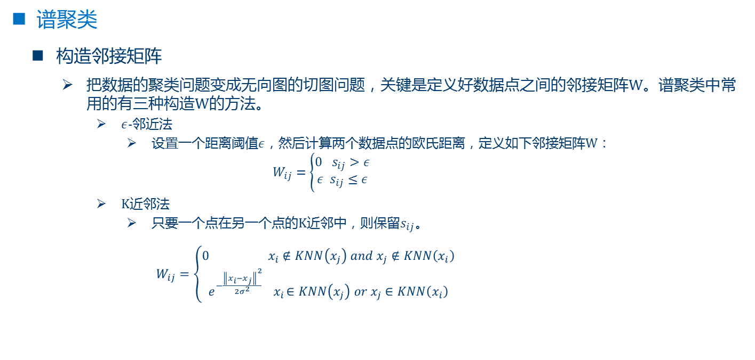
谱聚类（Spectral Clustering）
谱聚类
构造邻接矩阵
把数据的聚类问题变成无向图的切图问题，关键是定义好数据点之间的邻接矩阵W。谱聚类中常用的有三种构造W的方法。
$ε$-邻近法
设置一个距离阈值$ε$，然后计算两个数据点的欧氏距离，定义如下邻接矩阵W：
$$W_{ij}=\left\{\begin{aligned}0 s_{ij}>ε \\ ε s_{ij}≤ε\end{aligned}\right.$$
K近邻法
只要一个点在另一个点的K近邻中，则保留$s_{ij}$。
$W_{ij}=\left\{\begin{aligned}0 x_{i}∉KNN\left(x_{j}\right) and{ x}_{j}∉KNN\left(x_{i}\right) \\ e^{−\frac{{\left\|x_{i}−x_{j}\right\|}^{2}}{2σ^{2}}}{ x}_{i}∈KNN\left(x_{j}\right) or{ x}_{j}∈KNN\left(x_{i}\right)\end{aligned}\right.$

Slide 30
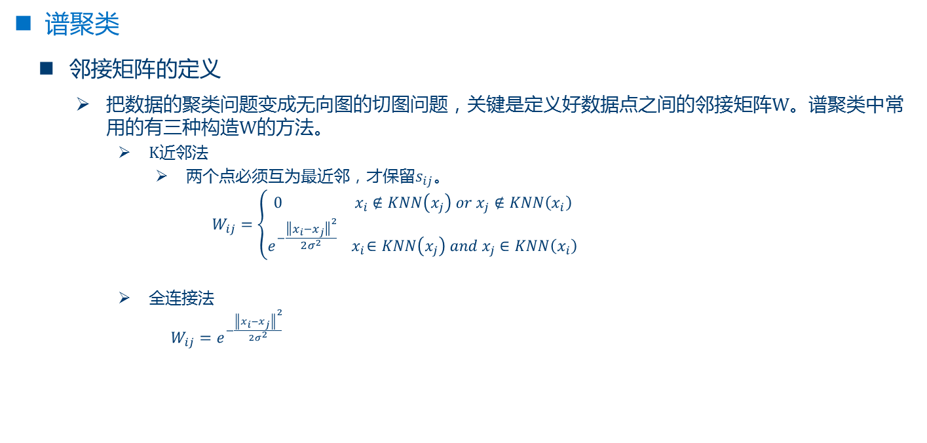
谱聚类（Spectral Clustering）
谱聚类
$邻接矩阵$的定义
把数据的聚类问题变成无向图的切图问题，关键是定义好数据点之间的邻接矩阵W。谱聚类中常用的有三种构造W的方法。
K近邻法
两个点必须互为最近邻，才保留$s_{ij}$。 $W_{ij}=\left\{\begin{aligned}0 x_{i}∉KNN\left(x_{j}\right) or{ x}_{j}∉KNN\left(x_{i}\right) \\ e^{−\frac{{\left\|x_{i}−x_{j}\right\|}^{2}}{2σ^{2}}}{ x}_{i}∈KNN\left(x_{j}\right) and{ x}_{j}∈KNN\left(x_{i}\right)\end{aligned}\right.$
全连接法 $W_{ij}=e^{−\frac{{\left\|x_{i}−x_{j}\right\|}^{2}}{2σ^{2}}}$

Slide 31

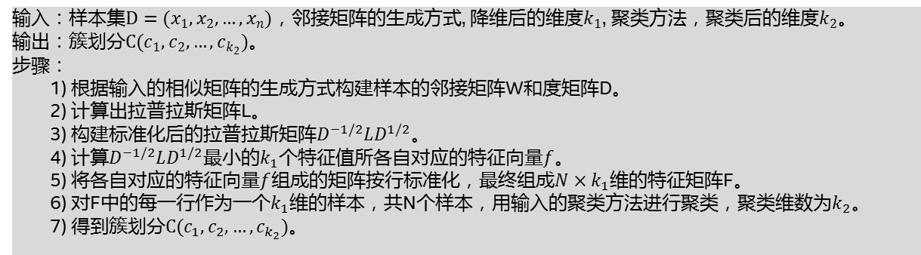
谱聚类（Spectral Clustering）
谱聚类
算法
输入：样本集$D=(x_{1},x_{2},…,x_{n})$，邻接矩阵的生成方式, 降维后的维度$k_{1}$, 聚类方法，聚类后的维度$k_{2}$。 输出：簇划分$C(c_{1},c_{2},…,c_{k_{2}})$。
步骤：
1) 根据输入的相似矩阵的生成方式构建样本的邻接矩阵W和度矩阵D。
2) 计算出拉普拉斯矩阵L。
3) 构建标准化后的拉普拉斯矩阵$D^{−1/2}LD^{1/2}$。
4) 计算$D^{−1/2}LD^{1/2}$最小的$k_{1}$个特征值所各自对应的特征向量$f$。
5) 将各自对应的特征向量$f$组成的矩阵按行标准化，最终组成$N×k_{1}$维的特征矩阵F。
6) 对F中的每一行作为一个$k_{1}$维的样本，共N个样本，用输入的聚类方法进行聚类，聚类维数为$k_{2}$。
7) 得到簇划分$C(c_{1},c_{2},…,c_{k_{2}})$。

Slide 32
谱聚类（Spectral Clustering）
总结
优点
在计算时只需要邻接矩阵，适用于稀疏数据。
因为使用了降维，因此算法复杂度比较好。
缺点
效果极端依赖于邻接矩阵构造方法。

Slide 33
关联分析
关联分析的两个方面
频繁项集挖掘
关联规则（Association Rule）挖掘

Slide 34
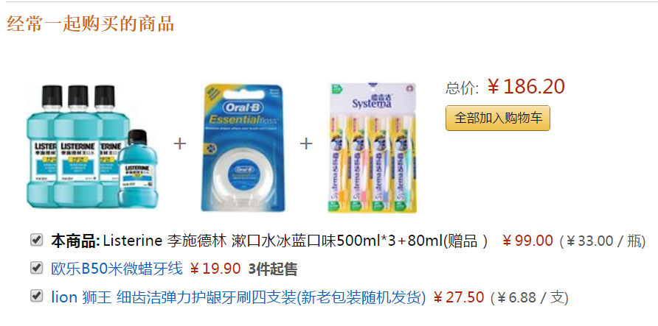
频繁项集挖掘
一个应用场景

Slide 35
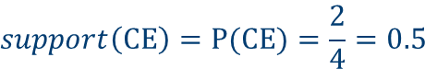
频繁项集挖掘
支持度 (Support)
一个项集的支持度被定义为数据集中包含该项集的记录所占的比例。
交易号 | 购物清单
10 | ACD
20 | BCE
30 | ABCE
40 | BE
√
$$support\left(CE\right)=P(CE)=\frac{2}{4}=0.5$$
√
当某项集的支持度大于某个阈值时，我们称该项集为
频繁项集(frequent Item Set)。

Slide 36
频繁项集挖掘 1- Apriori
Apriori原理
逆反命题
如果某个项集是频繁的，那么它的所有子集也是频繁的。
如果某个项集是非频繁的，那么它的所有超集也是非频繁的。
Notes:
Apriori是拉丁语中先验的意思

Slide 37
频繁项集挖掘 1- Apriori
算法
扫描一遍数据库，得到一阶频繁项；
用一阶频繁项构造二阶候选项；扫描数据库对二阶候选项进行计数，删除其中的非频繁项，得到二阶频繁项；
然后构造三阶候选项，以此类推，直到无法构造更高阶的候选项，或到达频繁项集的最大长度限制。
Notes:
Apriori是拉丁语中先验的意思

Slide 38
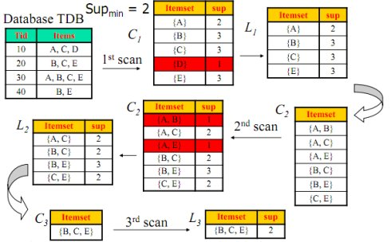
频繁项集挖掘 1 - Apriori
算法
多次扫描
Notes:
Apriori是拉丁语中先验的意思

Slide 39
频繁项集挖掘 2 - FP-Growth
算法
构造FP Tree
遍历初始数据集构造频繁1项集，并作为项头表，项头表元素将指向FP Tree中对应元素所在的节点。
再次遍历初始数据集，对于每一条事务中的元素，根据频繁1项集中元素的顺序排序， 由此建立FPTree，记录每条事务的节点在同一条路径上出现的节点次数。
构造条件FP Tree
逆序遍历项头表，根据其提供的引用指针，找出FP Tree中由该节点到根节点的路径， 即生成每个频繁元素的条件模式基(conditional pattern base) 。
根据每个频繁元素对应的条件模式基，生成其对应的条件FP Tree，并删除树中节点计数不满足给定的最小支持度的节点 。
生成频繁项集
对于每一棵条件FP Tree，生成所有的从根节点到叶子节点的路径，由路径中的集合生成其所有非空子集 。所有这些非空子集和每一个频繁1项集中的元素共同构成了原始数据集中的频繁集 。
2次扫描

Slide 40
频繁项集挖掘 2 - FP-Growth
构造FP Tree
Support count
null
Item
Node link
B | 3
C | 3
E | 3
A | 2
D | 1
C:1
B:3
A:1
C:2
E:1
D:1
E:2
A:1

Slide 41

频繁项集挖掘 2 - FP-Growth
构造条件FP Tree
条件模式基: 以所查找的元素项为结尾的路径集合。
A的条件FP Tree
null
频繁项 | 条件模式基
D | {C,A}1
A | {E,C,B}1, {C}1
E | {C,B}2, {B}1
C | {B}2 {}1
B | {}3
C:2
E:1
B:1

Slide 42
频繁项集挖掘 2 - FP-Growth
生成频繁项集
以A为条件的频繁项 A， CA
以E为条件的频繁项 E，EB，EC，EBC
以C为条件的频繁项 CB，C
以B为条件的频繁项 B

Slide 43
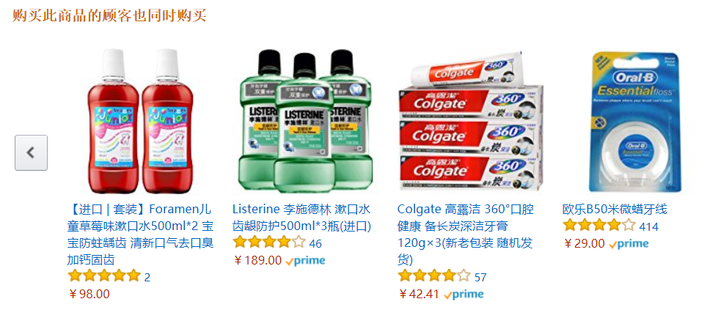
关联规则挖掘
一个应用场景

Slide 44
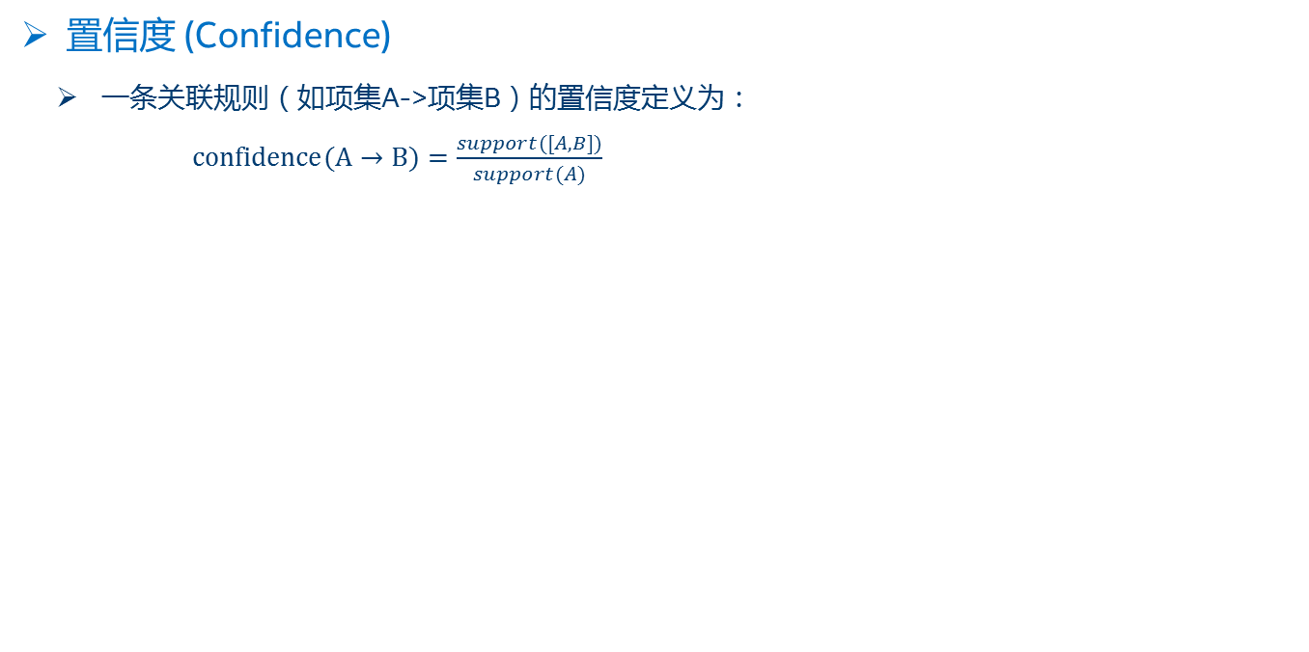
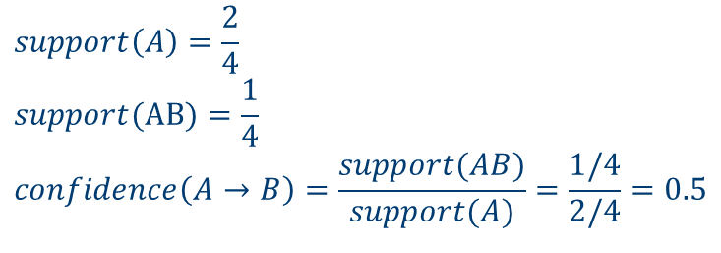
关联规则挖掘
置信度 (Confidence)
一条关联规则（如项集A->项集B）的置信度定义为：
$confidence(A→B)=\frac{support([A, B])}{support(A)}$
交易号 | 购物清单
10 | ACD
20 | BCE
30 | ABCE
40 | BE
置信度是非对称的
$$support\left(A\right)=\frac{2}{4} \\ support(AB)=\frac{1}{4} \\ confidence\left(A→B\right)=\frac{support(AB)}{support(A)}=\frac{1/4}{2/4}=0.5$$

Slide 45
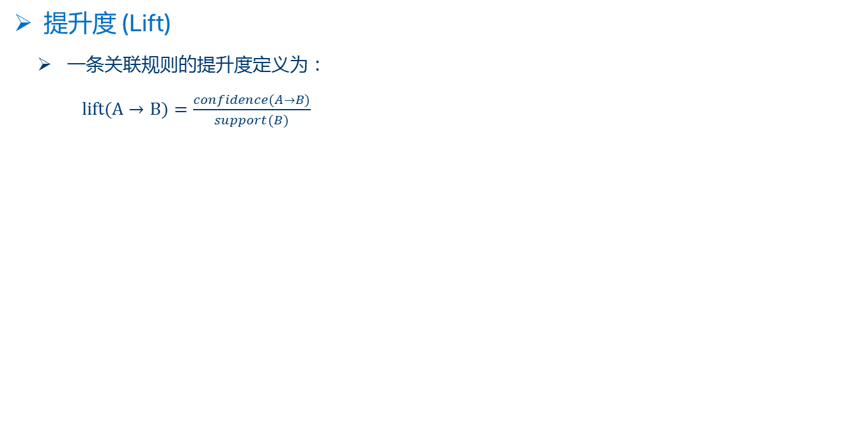
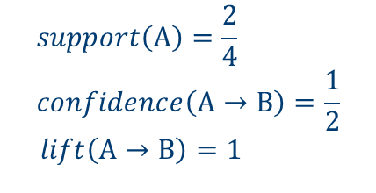
关联规则挖掘
提升度 (Lift)
一条关联规则的提升度定义为：
$lift(A→B)=\frac{confidence(A→B)}{support(B)}$
交易号 | 购物清单
10 | ACD
20 | BCE
30 | ABCE
40 | BE
$$support\left(A\right)=\frac{2}{4} \\ confidence\left(A→B\right)=\frac{1}{2}$$ $lift\left(A→B\right)=1$

Slide 46
关联规则挖掘
关联规则
满足最小支持度和最小置信度的规则，叫做“强关联规则”。然而，强关联规则里，也分有效的强关联规则和无效的强关联规则。
如果Lift(A→B) > 1，则规则“A→B”是有效的强关联规则。
如果Lift(A→B) <= 1，则规则“A→B”是无效的强关联规则。
特别地，如果Lift(A→B) =1，则表示A与B相互独立。

Slide 47
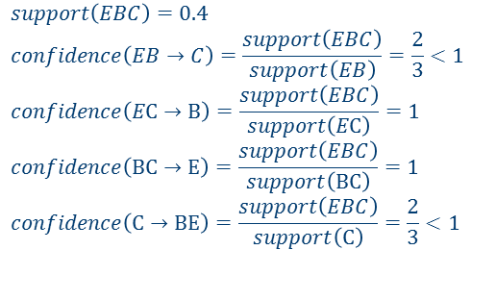
关联规则挖掘
算法
例子：寻找最小支持度为0.4，最小置信度为1的关联规则。
$$support\left(EBC\right)=0.4$$
$$confidence\left(EB→C\right)=\frac{support\left(EBC\right)}{support\left(EB\right)}=\frac{2}{3}<1$$
$$confidence\left(EC→B\right)=\frac{support\left(EBC\right)}{support\left(EC\right)}=1$$
$$confidence\left(BC→E\right)=\frac{support\left(EBC\right)}{support\left(BC\right)}=1$$
$$confidence\left(C→BE\right)=\frac{support\left(EBC\right)}{support\left(C\right)}=\frac{2}{3}<1$$
EBC→∅
EB→C
EC→B
BC→E
B→EC
E→BC
C→BE
剪枝方法
如果某条规则并不满足最小可信度要求，那么该规则的所有子集也不会满足最小可信度要求 。

Slide 48
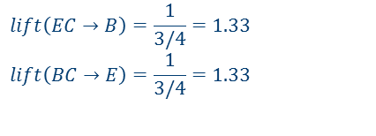
关联规则挖掘
算法
例子：找出有效的强关联规则。
$$lift\left(EC→B\right)=\frac{1}{3/4}=1.33$$
$$lift\left(BC→E\right)=\frac{1}{3/4}=1.33$$
EBC→∅
EB→C
EC→B
BC→E
B→EC
E→BC
C→BE

Slide 49
总结
适用性
K-means, GMM用于数值型数据的探索性分析
关联分析用于类别型数据的探索性分析
还可以…
为有监督学习提供特征

Slide 50
Q&A

